Slide 1

Análisis Predictivo del Valor de ETFs en Semiconductores e Inteligencia Artificial
Uziel Osvaldo Barrios González

Slide 2
Introducción al Análisis Predictivo
El análisis predictivo se ha convertido en una herramienta esencial para evaluar el valor de los ETFs en sectores como semiconductores e inteligencia artificial. Esta presentación explorará las técnicas y metodologías que permiten prever tendencias y tomar decisiones informadas en el mercado.
Los ETFs (Fondos Cotizados en Bolsa) son instrumentos financieros que permiten a los inversores diversificar su capital en semiconductores e inteligencia artificial. Estos fondos agrupan acciones de diferentes empresas, facilitando el acceso a un sector específico del mercado.

Slide 3
La importancia de los semiconductores y el impacto en el desarrollo de la inteligencia artificial
Los semiconductores son la base de la tecnología moderna, impulsando el desarrollo de dispositivos electrónicos. Su valor en el mercado está influenciado por la demanda en sectores como la inteligencia artificial, lo que hace crucial su análisis predictivo.
La inteligencia artificial está revolucionando múltiples industrias, desde la automotriz hasta la salud. El crecimiento de esta tecnología afecta directamente el rendimiento de los ETFs relacionados, haciendo necesario un análisis profundo de su valor y proyecciones futuras.

Slide 4
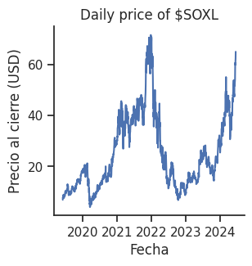
Análisis predictivo
Existen diversas técnicas para realizar un análisis predictivo efectivo, como el análisis de regresión, el uso de modelos de machine learning y el análisis de series temporales. Estas herramientas permiten identificar patrones y prever movimientos en el mercado.
A través de este documento, se analizarán distintos modelos que intenten replicar y pronósticar los patrones que sigue un ETF apalancado: $SOXL.
Este ETF apalancado es relevante por los notables rendimientos que ha otorgado en los último 5 años, dado el incremento en la demanda por este tipo de productos a raíz del creciente desarrollo de la inteligencia artificial.

Slide 5
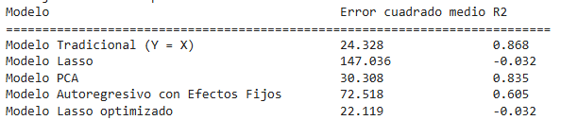
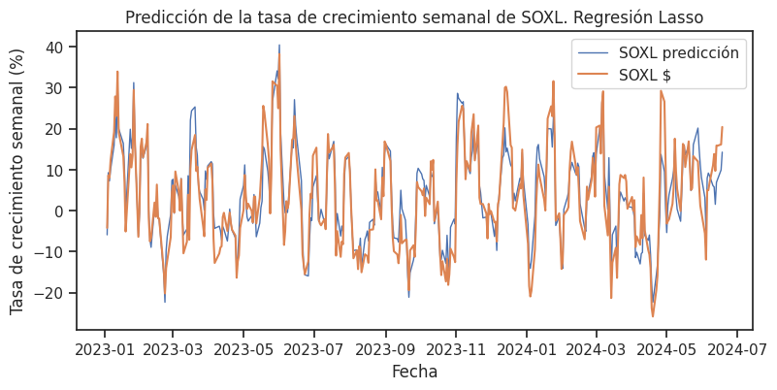
Validación de modelos
Durante el proceso, se evaluaron distintos modelos, para evaluar varias posibilidades y tomar en consideración aquella que mejor se aproxime a los resultados observados dentro de la muestra de tratamiento.
Entre los modelos investigados está:
Regresión simple contra valores de acciones de empresas relacionadas con semiconductores
Regresión Lasso
Regresión con componentes principales
Modelos autorregresivos y de efectos fijos.
Con lo anterior, se determinó que un modelo factible es una regresión Lasso.

Slide 6

Conclusiones
El modelo Lasso es el que mejor ajusta una serie de muy alta frecuencia
Al corregir por outliers, por ser una serie de alta frecuencia el modelo no se ve ampliamente afectado
Por ser una serie tan dependiente de la coyuntura económica y financiera, el modelo debería de reestimarse en muchos momentos

Slide 7

Gracias
Uziel Osvaldo Barrios González

